Slide 1
Проектирование
03-Design/design.sln

Slide 2
Проектирование — инструмент достижения целей Каких?

Slide 3
Цели проектирования
Простота и понятность
Корректность
Готовность к изменениям
http://en.wikipedia.org/wiki/Worse_is_better

Slide 4
Понятность через Fluent Interface
http://martinfowler.com/bliki/FluentInterface.html

Slide 5
Fluent Interface
Exploration friendly
Self-explaining
Typing friendly

Slide 6
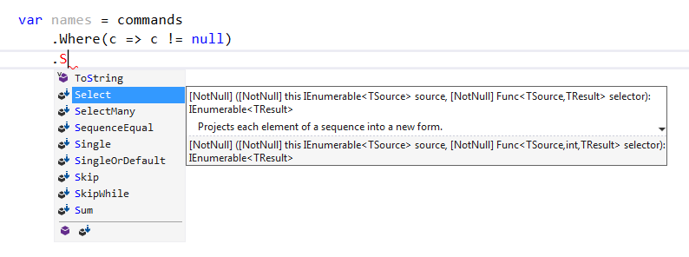
Exploration friendly

Slide 7
Self-explaining
var command = A.Fake<ICommand>();
A.CallTo(() => command.Name).Returns("SomeCommand");
Assert.That(command.Name, Is.EqualTo("SomeCommand"));

Slide 8
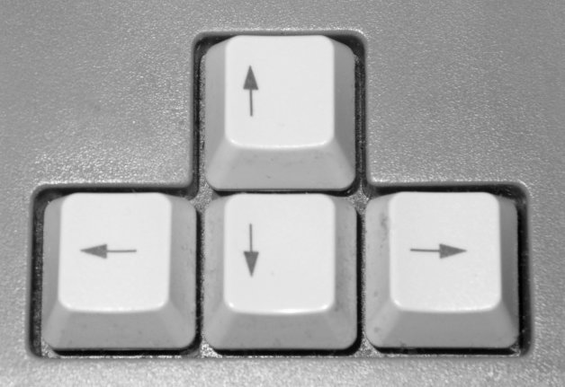
Typing friendly

Slide 9
Typing UNFRIENDLY
procedure Do; var begin end
if (d.TryGetValue(42, out |)) // :(
C# 7.0 (?): if (d.TryGetValue(42, out var result)) return result;
Step3(Step2(Step1(...), a), b, c);
Step1 ... |> Step2 a |> Step3 b c

Slide 10
Fluent Interface
Exploration friendly
Self-explaining
Typing friendly

Slide 11
Method chaining
var consumer = consumerBuilder
.WithName("Gabriel")
.WithAge(21)
.WithEmail("example@qmail.com")
.Build();
Проактивный Intellisence — exploration!
Typing friendly

Slide 12

Пример NUnit
Assert.That(myOwnObject,
Is.GreaterThan(42).Using(myComparer));
Код читается как обычный текст

Slide 13
Assert.That?! А как же правила?
Класс — существительное
Метод — глагол
Fluent Interface — это место для исключений

Slide 14
Пример NUnit
Assert.That(myOwnObject,
Is.GreaterThan(42).Using(myComparer));
Но что такое Is?!

Slide 15

А как же еxploration friendly?!
class Assert
{
static void That<TActual>( TActual actual,
IResolveConstraint expression)
}
Assert.That(a, |

Slide 16
jQuery fluent API
$(".menu-item")
.click(function (item) {
$(item)
.addClass("active")
.find(".content")
.fadeIn("fast")
.css("margin-right", "10px");
});
No Intellisence :(
No static type checks
TypeScript is the aid!

Slide 17
FluentApi exercise
var behaviour = new Behavior()
.Say("Привет мир!")
.UntilKeyPressed(b => b
.Say("Ля-ля-ля!")
.Say("Тру-лю-лю"))
.Jump(JumpHeight.High)
.UntilKeyPressed(b => b
.Say("Aa-a-a-a-aaaaaa!!!")
.Say("[набирает воздух в легкие]"))
.Say("Ой!")
.Delay(TimeSpan.FromSeconds(1))
.Say("Кто здесь?!")
.Delay(TimeSpan.FromMilliseconds(2000));
behaviour.Execute();
Notes:
Реализовать интерфейс для создания консольного спектакля.
Все действия должны запускаться только на вызов Execute.

Slide 18
Когда использовать Fluent?
Активно используемое API
Не жалко времени потраченного на дизайн API

Slide 19
Fluent и расширяемость

Slide 20
Корректность via immutability

Slide 21
Immutable Value Objects
Проще код
Меньше подвохов
Thread safety
Иногда persistance — экономия памяти

Slide 22
Mutable Cat
public class Cat
{
public string Name { get; set; }
public bool Hungry { get; set; }
public void Feed()
{
Hungry = false;
}
}

Slide 23
Immutable Cat
public class Cat
{
public Cat(string name, bool isHungry)
{
Hungry = isHungry;
Name = name;
}
public string Name { get; private set; }
public bool Hungry { get; private set; }
public Cat Feed()
{
return new Cat(Name, false);
}
}
Notes:
кода стало больше :(

Slide 24
C# 6.0 7.0 (?)
public class Cat(string name, bool hungry)
{
public string Name { get; } = name;
public bool Hungry { get; } = hungry;
public Cat Feed() => new Cat(Name, true);
}
Notes:
В C# 6 придется написать ещё и конструктор.
Не решили проблему с повтором списка параметров конструктора в Feed. Если будут ещё параметры кроме Name и ещё методы для модификации, то везде придется копипастить ☹

Slide 25
F# Records
type Cat = { Name:string; Hungry:bool }
let hungryCat = { Name="Tom"; Hungry=true }
let fullCat = { hungryCat with Hungry=false }
http://www.slideshare.net/ScottWlaschin/c-light
Notes:
Нет методов, но решена копипаста параметров конструктора с помощью оператора with

Slide 26
Immutable Linked List
class ListNode<T> {
public ListNode(T value, ListNode<T> next) {
Value = value;
Next = next;
}
public readonly T Value;
public readonly ListNode<T> Next;
}

Slide 27
Immutable Linked List C# 7.0 (?)
class ListNode<T>(T value, ListNode<T> next) {
public T Value { get; } = value;
public ListNode<T> Next { get; } = next;
}
Notes:
Это persistent структура данных.

Slide 28
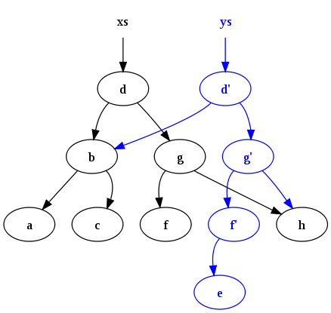
Immutable tree

Slide 29
Immutable data structures
Immutable Linked List
Immutable Tree
→ Immutable Indexed List (array)
→ Immutable Set
→ Immutable Map
→ Immutable Queue
→ Immutable Priority Queue
→ Immutable multidimensional arrays (QuadTree)
https://www.nuget.org/packages/Microsoft.Bcl.Immutable

Slide 30
Тетрис
ImmutableHashSet<int> — строка стакана
ImmutableList<ImmutableHashSet<int>> — стакан

Slide 31
Immutable → Fluent
var numbers =
ImmutableSortedSet<int>.Empty
.Add(1).Add(2).Add(3)
.Intersect(new[]{ 2, 3, 4 })
.Union(new[] { 42 });

Slide 32
Fluent → Immutable
var greet = new Behavior()
.Say("Привет мир!");
var greetAndJump = greet.Jump();
var greetAndBye = greet.Say("Чао!");
greetAndBye.Execute(); // ?!?

Slide 33
Корректность via IDisposable и using

Slide 34
Корректность via using
var input = new FileStream("input.txt", FileMode.Read));
var output = new FileStream("output.txt", FileMode.Create));
...
DoSomething(input, output);
...
output.Close();
input.Close();

Slide 35
Корректность via using
var input = new FileStream("input.txt", FileMode.Read));
var output = new FileStream("output.txt", FileMode.Create));
try {
...
DoSomething(input, output);
...
} finally {
output.Close();
input.Close();
}

Slide 36
Корректность via using
var input = new FileStream("input.txt", FileMode.Read));
try {
var output = new FileStream("output.txt", FileMode.Create));
try {
...
DoSomething(input, output);
...
} finally {
output.Close();
} finally {
input.Close();
}

Slide 37
Корректность via using
class FileStream : IDisposable { … }
using (var input = new FileStream("input.txt", ...))
using (var output = new FileStream("output.txt", ...))
DoSomething(input, output);
/*
А вообще всегда когда можно, используйте File.ReadLines, File.WriteAllLines и подобные, вместо stream-ов.
*/
Notes:
try-finally

Slide 38
Можно обобщить
IDisposable — нечто с началом и концом
using — позволяет не забыть про конец
и отразить начало и конец в структуре программы

Slide 39
Чтобы не забыть...
...освободить ресурсы
...залоггировать конец действия
...закрыть теги
...

Slide 40
Пример из ASP.NET MVC
<div>
@using (Html.BeginForm("PostMessage", "Home"))
{
<input type="text" name="text" />
<input type="submit" value="Send" />
}
</div>

Slide 41
Задача PerfLogger
double sum = 0.0;
using (PerfLogger.Measure( (TimeSpan t) => Console.WriteLine("for: {0}", t))
for (int i = 0; i < 100000000; i++)
sum += i;
sum = 0.0;
using (PerfLogger.Measure(t => Console.WriteLine("LINQ: {0}", t)))
sum += Enumerable.Range(0, 100000000)
.Sum(i => (double)i);
Notes:
на Dispose — вывести затраченное время, измеренное Stopwatch-ем

Slide 42
Готовность к изменениям via S.O.L.I.D
https://ru.wikipedia.org/wiki/SOLID
Оригинальная статья (eng)

Slide 43
S
RP — Single Responsibility Principle
O
CP — Open Closed Principle
L
SP — Liskov Substitution Principle
I
SP — Interface Segregation Principle
D
IP — Dependency Inversion Principle
Notes:
1

Slide 44
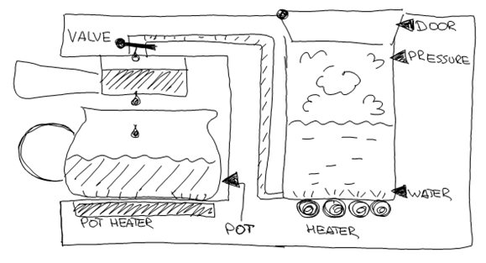
Задача: спроектировать классы
DOOR
VALVE
PRESSURE
WATER
POT HOLDER
POT
BOILER
Notes:
Если делать ДКА, то получится много-много состояний и много потенциально возможных переходов. Сложно!
SRP → PotHolder+ Valve + Boiler

Slide 45
Абстракции
interface Boiler
bool ReadyToBrew { get; }
interface PotHolder
bool ReadyToBrew { get; }
ValveOpen :
boiler.ReadyToBrew && potHolder.ReadyToBrew

Slide 46
Конкретика должна зависеть от абстракций, а не наоборот
IPotHolder
ReadyToBrew()
Valve
S
O
L
PotHolder_H126
…
PotHolder_Z12
I
DIP — Dependency Inversion Principle
Notes:
1

Slide 47
DIP
var boiler = new Boiler_B101();
var pot = new PotHolder_H126();
var valve = new Valve_V1(boiler, pot);
Зависит от модели
while(true){
boiler.Update();
pot.Update();
valve.Update();
}
Универсальный код

Slide 48
DIP
var boiler = new Boiler_B101(api);
var pot = new PotHolder_H126(api);
var valve = new Valve_V1(api, b, p);
Components = new[] {boiler, pot, valve};
Зависит от модели
while(true){
foreach(var component in Components)
component.Update ();
}
Универсальный код

Slide 49
Чего мы добились?
Явно показали граф зависимостей→ упростили понимание структуры взаимодействия
Освободили общий код от специфики графа зависимостей:
Можно менять компоненты.
Можно добавлять принципиально новые компоненты и зависимости.
Notes:
32 мин

Slide 50
монолитный код
SRP
DIP
Notes:
За гибкость надо платить структурной сложностью. :-(
Где скрываются все операторы new?
Без умения создавать стабильные интерфейсы это не работает :(

Slide 51

— Давайте жестко разделять:
Miško Hevery
misko.hevery.com
код, содержащий
логику программы
код, вызывающий конструкторы
new A(new B(…), new C(…))
…
new SmtpClient(smtpUrl);
…
new ConsoleLogger()
…
Notes:
1

Slide 52
DIP
var boiler = new Boiler_B101(api);
var pot = new PotHolder_H126(api);
var valve = new Valve_V1(api, b, p);
Components = new[] {boiler, pot, valve};
Сборка зависимостей
while(true){
foreach(var component in Components)
component.Update ();
}
Универсальный код

Slide 53
Готовность к изменениям via Dependency Injection
явное управление зависимостями

Slide 54
Неявное
Неявные связи
public class ChessboardReader
{
public ChessboardReader()
{
board = LoadBoard(
new StreamReader("input.txt"));
boardFormatter = new BoardFormatter();
}
}
Notes:
Это нарушение DIP — зависимость от конкретики.

Slide 55
Явное (инъекция зависимостей)
Нужные значения передадут извне
public class ChessboardReader
{
public ChessboardReader(
StreamReader input,
IBoardFormatter boardFormatter)
{
board = LoadBoard(input);
this.boardFormatter = boardFormatter;
}
}
Notes:
DIP — ОК

Slide 56
Какие зависимости делать явными?
Имена файлов, пути, порты, ...
Другие сервисы (в терминах DDD)
Формат файла
Алгоритм если его может понадобиться менять
Реализация структуры данных если её может понадобиться менять

Slide 57
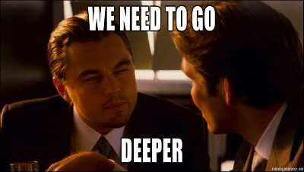
Явное управление зависимостями
Не вызывать статические методы
Не вызывать конструкторы
Ссылки на объекты передавать в конструктор
Вопрос: кто их передает в конструктор?
Кто-то «свыше»!
А ему?
Тоже кто-то «свыше»!
А ему?

Slide 58
Точка входа — место сбора зависимостей
void Main()
HttpHandler
Загончик для операторов new

Slide 59
Готовность к изменениям via Dependency Injection Container
http://martinfowler.com/articles/injection.html

Slide 60
Why DI container
Если сервисов и классов много?
Если точек входа много?
Web-приложение с кучей обработчиков запросов
Микросервисная архитектура

Slide 61
IContainer
1.
void Bind(Type interface, Type impl)

Slide 62
IContainer
2.
TService Get<TService>()
TService[] GetAll<TService>()

Slide 63
IContainer
3.
Еще миллион возможностей конфигурирования…

Slide 64
Dependency Injection via container
public class Robot : IRobot { public Robot(IDistanceSensor distanceSensor) {
//... } //... }
public interface IDistanceSensor { … }
public class OpticalSensor : IDistanceSensor { … }
var container = new Container();
container.Bind<IDistanceSensor>().To<OpticalSensor>();
container.Bind<IRobot>().To<Robot>();
IRobot robot = container.Get<IRobot>();

Slide 65
Идея за DI-контейнерами
Один раз определить конфигурацию
Во всех точках входа — container.Get<Program>().Run()
DRY в сборке графа зависимостей

Slide 66
Как эта магия работает?! O_o
Reflection typeof(...).GetConstructor(...).Invoke(...)
Emit
Castle.DynamicProxy http://www.castleproject.org/projects/dynamicproxy/

Slide 67

https://github.com/ninject/Ninject
Notes:
Разбираем пример из документации.
Обсуждаем Fluent Interface конфигурирования

Slide 68
Идея хорошая, но есть нюансы...
Константы и настройки
Циклические зависимости
Отложенное создание (фабрики)
Коллекции
Generics
Политика повторного использования созданных объектов (lifetime)

Slide 69
Константы и настройки

Slide 70
Задача DIContainer
Внедрить Ninject container для создания Program. (см. метод Program.Main)
Сделать явной зависимость от TextWriter и использовать его, вместо консоли и в командах и в Program.

Slide 71

Циклические зависимости
Controller(IView view) BasicView(IController controller): IView

Slide 72
Lazy<T>
var lazy = new Lazy<string>(Console.ReadLine);
Console.WriteLine("Ваше имя?");
Console.WriteLine("Привет, " + lazy.Value);

Slide 73
Циклические зависимости
Controller(Lazy<IView> lazyView)
BasicView(IController controller) : IView
var c = container.Get<Controller>();

Slide 74
Фабрика
FiringField(Func<Target> createTarget)

Slide 75
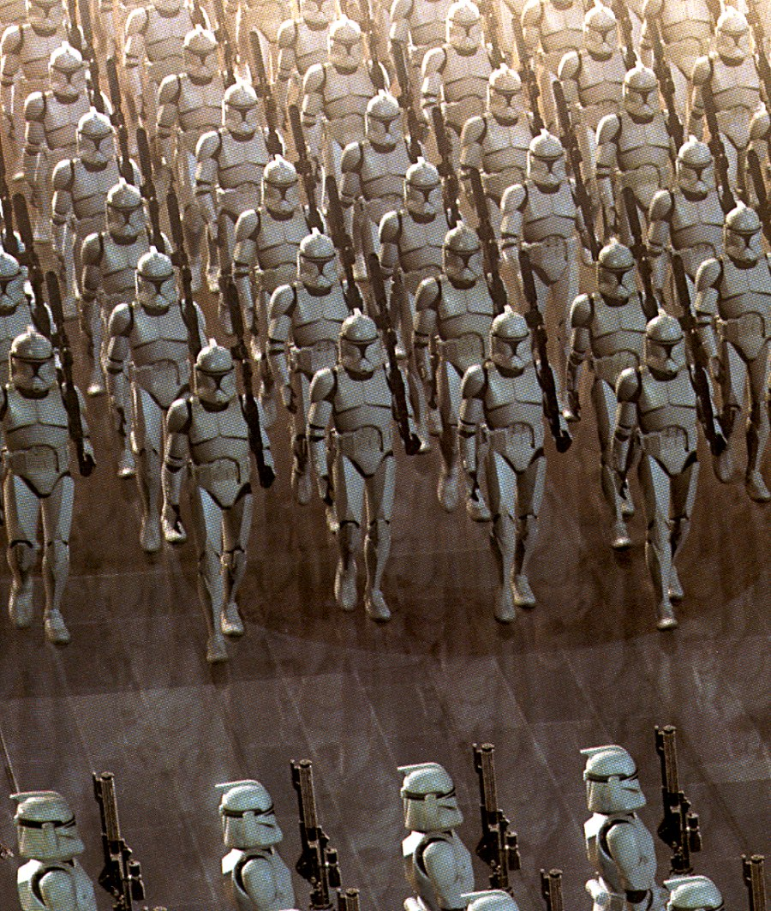
Sequence Injection

Slide 76
Sequence Injection
public HttpServer(IEnumerable<IHttpHandler> handlers) { … }
public FileLoader(IFileFormat[] formats) { … }
public DocumentPage(IAction[] actions) { … }

Slide 77
Сравнение контейнеров
http://featuretests.apphb.com/DependencyInjection.html

Slide 78
Вопросы про DI-container?

Slide 79
Задача DIContainer
Внедрить Ninject container для создания Program. (см. метод Program.Main)
Сделать явной зависимость от TextWriter и использовать его, вместо консоли и в командах и в Program.
Добавить команду HelpCommand, печатающую список всех доступных команд (в том числе себя).

Slide 80
Корректность via Mock Frameworks
http://martinfowler.com/articles/mocksArentStubs.html

Slide 81
Как тестировать сервисы?
Robot(IDistanceSensor distanceSensor)
Arrange — заменить зависимости заглушками Act Assert —проверить корректность взаимодействия
TestDistanceSensor — надо делать заглушку :(

Slide 82

https://github.com/FakeItEasy/FakeItEasy
var lollipop = A.Fake<ICandy>();
var shop = A.Fake<ICandyShop>(); A.CallTo(() => shop.GetBestCandy()).Returns(lollipop);
new SweetTooth().BuyBestCandy(shop);
A.CallTo(() => shop.BuyCandy(lollipop)).MustHaveHappened();

Slide 83
Mock frameworks
Arrange:
Создать mock-и и определить их поведение
Заменить зависимости mock-ами
Act
Assert:
Проверить обращения к методам mock-ов

Slide 84
Как эта магия работает?! O_o
1. Castle.DynamicProxy http://www.castleproject.org/projects/dynamicproxy/
2. System.Linq.Expressions A.CallTo(() => shop.GetCandy());
// это не Func<T>!
IConfiguration<T> CallTo<T>(Expression<Func<T>> callSpec) { ((MethodCallExpression)callSpec.Body).Method... }
http://habrahabr.ru/post/83169/ — про Expression<T>

